Slide 1
Campi scalari e campi vettoriali
1) CHE COS’È UNA GRANDEZZA FISICA?
GRANDEZZA FISICA
E’ una qualsiasi quantità misurabile
SCALARE:
Se la sua misura è specificata da un numero e da un’unità di misura
VETTORIALE:
Se la sua misura è caratterizzata da un vettore eventualmente applicato

Slide 2
Una regione di spazio è sede di un campo scalare se ad ogni punto della regione possiamo associare il valore di una grandezza fisica scalare
Una regione di spazio è sede di un campo vettoriale se ad ogni punto della regione possiamo associare il valore di una grandezza fisica vettoriale
ESEMPI di CAMPO SCALARE:
La temperatura misurata nei punti di un qualche ambiente
Il potenziale elettrostatico prodotto in una regione di spazio da una distribuzione di cariche elettriche
ESEMPI di CAMPO VETTORIALE:
Il campo delle forze peso che rappresenta un campo vettoriale costante
Il campo elettrico generato da una carica elettrica nello spazio ad essa circostante

Slide 3



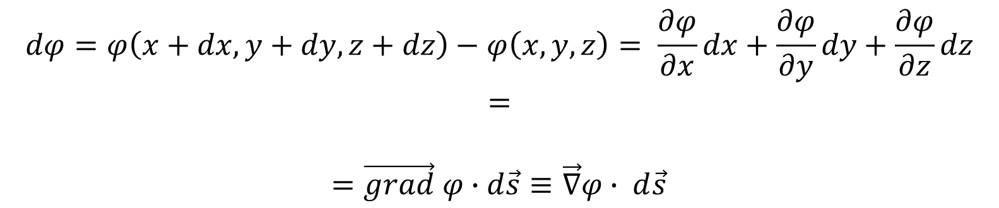



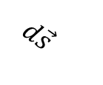
L’ operatore Gradiente
Il gradiente rappresenta la variazione del CAMPO SCALARE SCELTO lungo le tre direzioni spaziali.
Si consideri un campo scalare
$$φ\left(x,y,z\right)$$
$$d\vec{s}=\hat{i}dx+\hat{j}dy+\hat{k}dz$$
Se partendo da un punto generico P(x,y,z) eseguiamo uno spostamento infinitesimo
P$\left(x,y,z\right)$
$$\hat{n}$$
con
$$d\vec{s}=\hat{n}ds$$
$$d\vec{s}$$
$$d\vec{s}$$
La corrispondente variazione di ϕ si scriverà come:
$$dφ=φ\left(x+dx, y+dy,z+dz\right)−φ\left(x,y,z\right)= \frac{∂φ}{∂x}dx+\frac{∂φ}{∂y}dy+\frac{∂φ}{∂z}dz=$$
$=\vec{grad} φ∙d\vec{s}≡\vec{∇}φ∙ d\vec{s}$

Slide 4
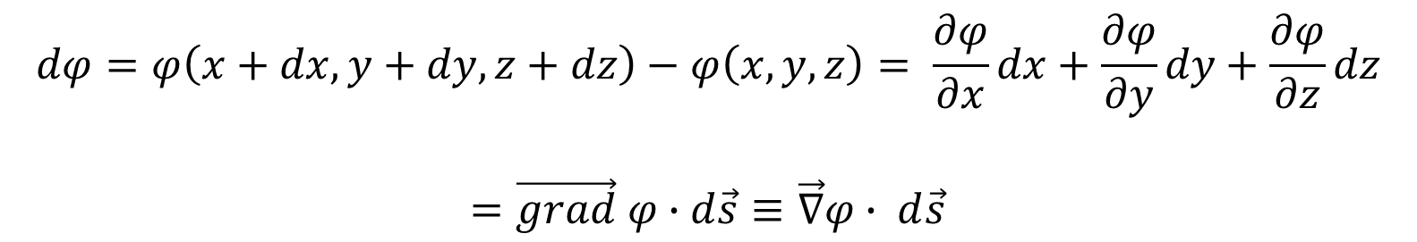
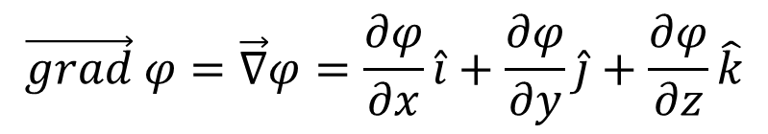
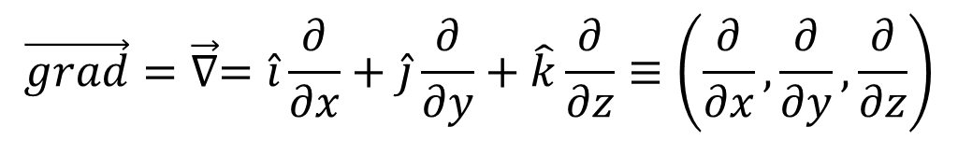
$$dφ=φ\left(x+dx, y+dy,z+dz\right)−φ\left(x,y,z\right)= \frac{∂φ}{∂x}dx+\frac{∂φ}{∂y}dy+\frac{∂φ}{∂z}dz$$
$=\vec{grad} φ∙d\vec{s}≡\vec{∇}φ∙ d\vec{s}$
(1)
Prodotto scalare tra due vettori
$$\vec{grad} φ=\vec{∇}φ=\frac{∂φ}{∂x}\hat{i}+\frac{∂φ}{∂y}\hat{j}+\frac{∂φ}{∂z}\hat{k}$$
Nell’ultima equazione si è posto:
$$\vec{grad}=\vec{∇}=\hat{i}\frac{∂}{∂x}+\hat{j}\frac{∂}{∂y}+\hat{k}\frac{∂}{∂z}≡\left(\frac{∂}{∂x},\frac{∂}{∂y},\frac{∂}{∂z}\right)$$
e

Slide 5
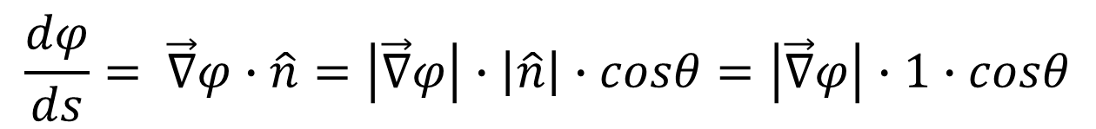
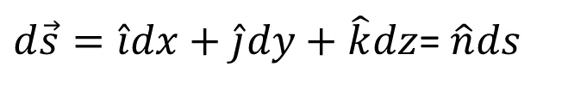
LA DERIVATA DIREZIONALE
In un punto P(x,y,z) la derivata direzionale della funzione scalare ϕ(x,y,z) lungo la direzione specificata dal versore n
Viene definita nel seguente modo:
sia
$d\vec{s}=\hat{i}dx+\hat{j}dy+\hat{k}dz$= $\hat{n}ds$
lo spostamento da un punto P=(x,y,z) ad un punto P’=(x+dx,y+dy,z+dz)
Sia dϕ la corrispondente variazione di ϕ, la derivata direzionale è la variazione di ϕ rispetto ad s ed è data direttamente dalla eq. (1)
$$\frac{dφ}{ds}= \vec{∇}φ∙\hat{n}=\left|\vec{∇}φ\right|∙\left|\hat{n}\right|∙cosθ=\left|\vec{∇}φ\right|∙1∙cosθ$$

Slide 6
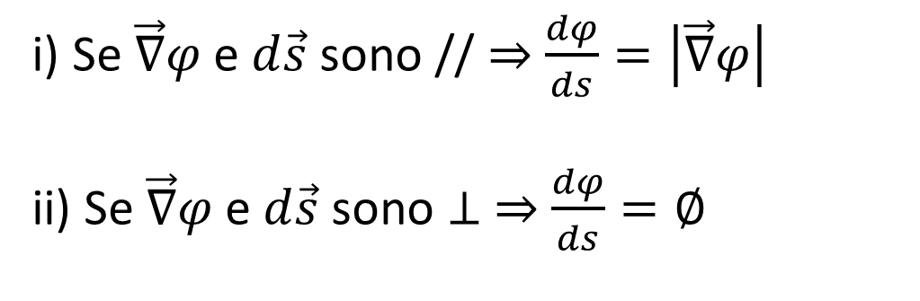
$\frac{dφ}{ds}= \vec{∇}φ∙\hat{n}=\left|\vec{∇}φ\right|∙\left|\hat{n}\right|∙cosθ=\left|\vec{∇}φ\right|∙1∙cosθ$ (2)
In questa espressione l’angolo θ è l’angolo tra n e la direzione del gradiente nel punto considerato
In definitiva, la derivata direzionale è la componente del vettore gradiente lungo la direzione dello spostamento infinitesimo ds
Dalla (2) si ricava immediatamente che:
i) Se $\vec{∇}φ$ e $d\vec{s}$sono // $⇒$ $\frac{dφ}{ds}=\left|\vec{∇}φ\right|$
ii) Se $\vec{∇}φ$ e $d\vec{s}$sono $⊥$ $⇒$ $\frac{dφ}{ds}=∅$
La derivata direzionale è massima
La derivata direzionale è nulla

Slide 7

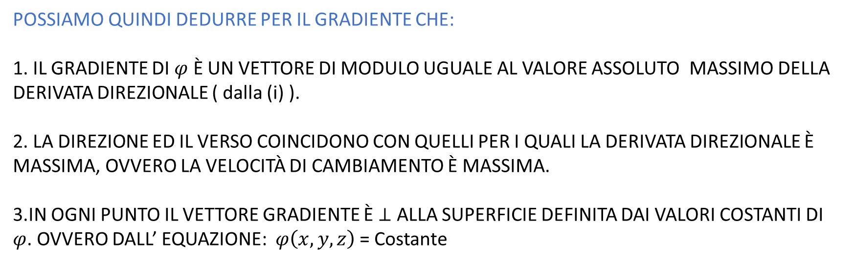



POSSIAMO QUINDI DEDURRE PER IL GRADIENTE CHE:
1. IL GRADIENTE DI $φ$ È UN VETTORE DI MODULO UGUALE AL VALORE ASSOLUTO MASSIMO DELLA DERIVATA DIREZIONALE ( dalla (i) ).
2. LA DIREZIONE ED IL VERSO COINCIDONO CON QUELLI PER I QUALI LA DERIVATA DIREZIONALE È MASSIMA, OVVERO LA VELOCITÀ DI CAMBIAMENTO È MASSIMA.
3.IN OGNI PUNTO IL VETTORE GRADIENTE È $⊥$ ALLA SUPERFICIE DEFINITA DAI VALORI COSTANTI DI $φ$. OVVERO DALL’ EQUAZIONE: $φ\left(x,y,z\right)$ = Costante
S₂
S₁
$φ$+d$φ$
$$φ$$
$$\vec{∇φ}$$
$$d\vec{s}$$

Slide 8
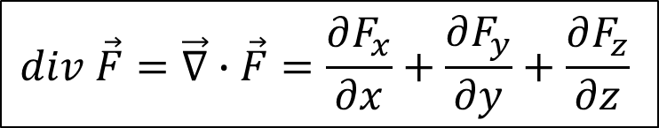
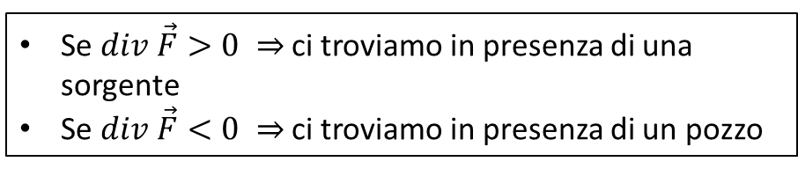
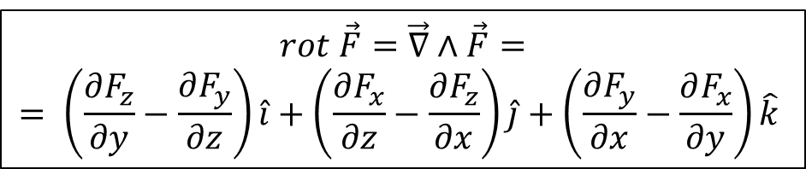
DIVERGENZA E ROTORE DI UN CAMPO VETTORIALE $\vec{F}$
DIVERGENZA:
indica localmente la presenza di una sorgente o un pozzo per il campo vettoriale
ROTORE:
indica localmente il grado di rotazione dei vettori del campo vettoriale
$$div \vec{F}=\vec{∇}∙\vec{F}=\frac{∂F_{x}}{∂x}+\frac{∂F_{y}}{∂y}+\frac{∂F_{z}}{∂z}$$
$$rot \vec{F}=\vec{∇}∧\vec{F}=$$
$$= \left(\frac{∂F_{z}}{∂y}−\frac{∂F_{y}}{∂z}\right)\hat{i}+\left(\frac{∂F_{x}}{∂z}−\frac{∂F_{z}}{∂x}\right)\hat{j}+\left(\frac{∂F_{y}}{∂x}−\frac{∂F_{x}}{∂y}\right)\hat{k}$$
La divergenza è uno scalare (UN NUMERO)
IL ROTORE è un VETTORE
Se $div \vec{F}>0 ⇒$ ci troviamo in presenza di una sorgente
Se $div \vec{F}<0 ⇒$ ci troviamo in presenza di un pozzo

Slide 9
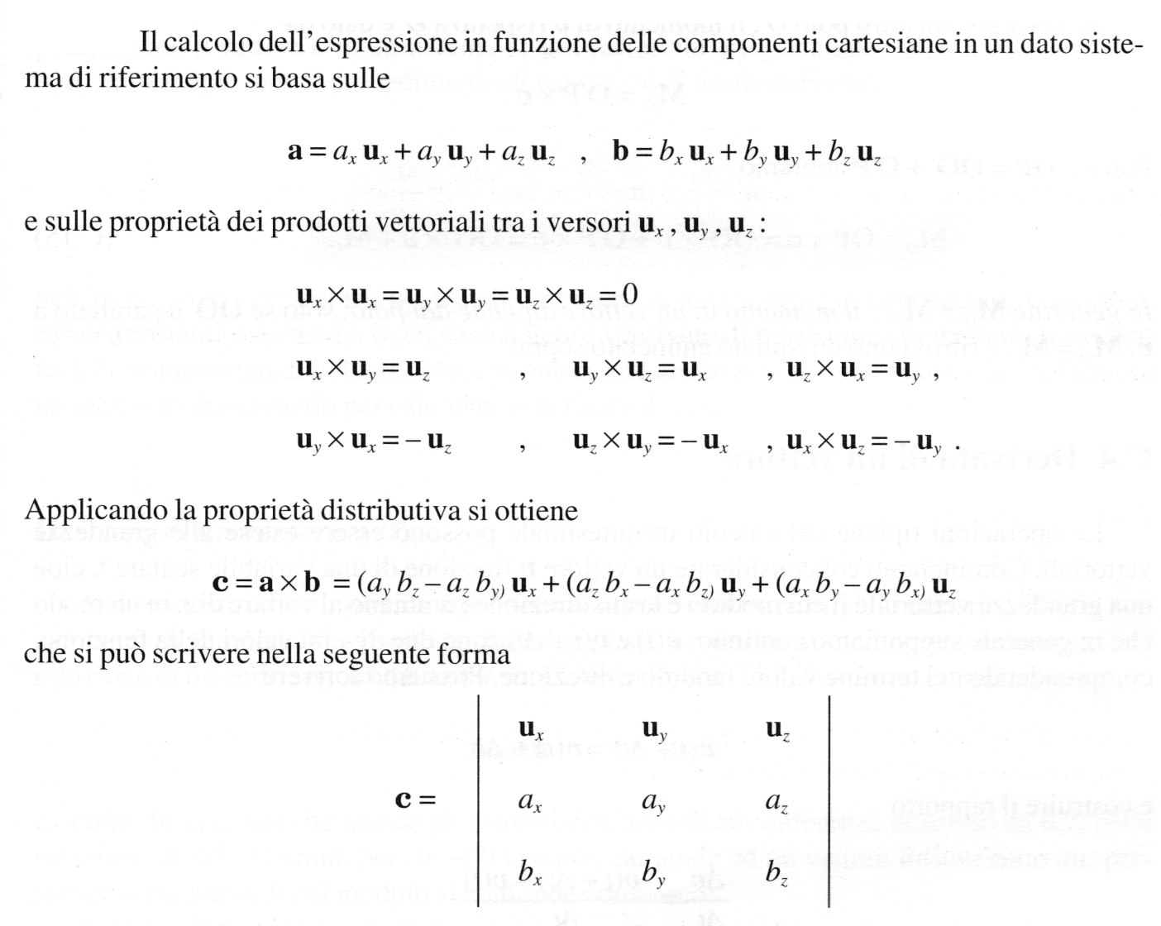
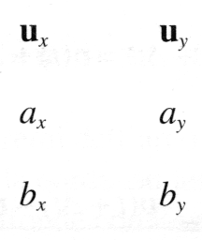
)
)
)

Slide 10

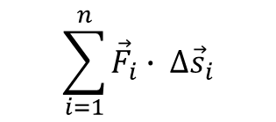


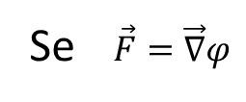
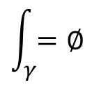


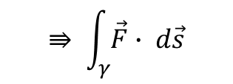
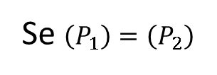
CALCOLO DEGLI INTEGRALI IN UN CAMPO VETTORIALE
$$\sum_{i=1}^{n}{{\vec{F}}_{i}}∙ ∆{\vec{s}}_{i}$$
1) INTEGRALE DI LINEA
γ
$$⇛ \int_{γ}{\vec{F}∙ d\vec{s}}$$
$$\oint_{γ}{\vec{F}∙ d\vec{s}}$$
P₂
oppure
se la linea è chiusa
P₁
Circuitazione di $\vec{F}$ lungo $γ$
$$\int_{γ}{\vec{F}∙ d\vec{s}}=\int_{γ}{\vec{∇}φ∙ d\vec{s}}=\int_{γ}{\left(\left(\frac{∂φ}{∂x}\hat{i}+\frac{∂φ}{∂y}\hat{j}+\frac{∂φ}{∂z}\hat{k}\right)∙\left(\hat{i}dx+\hat{j}dy+\hat{k}dz\right)\right)}=$$
$$\int_{γ}{\left(\frac{∂φ}{∂x}dx+\frac{∂φ}{∂y}dy+\frac{∂φ}{∂z}dz\right)}=\int_{γ}{dφ}= φ\left(P_{2}\right)−φ\left(P_{1}\right)$$
Se $\vec{F}=\vec{∇}φ$
$$⟹$$
(1)
Se $\left(P_{1}\right)=\left(P_{2}\right)$
$$⟹$$
$$\int_{γ}{=∅}$$
e il CAMPO si dice IRROTAZIONALE o CONSERVATIVO

Slide 11
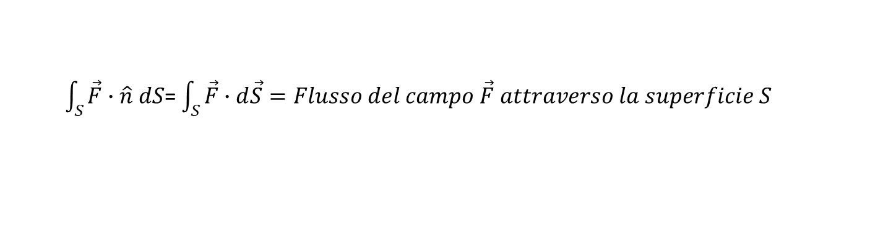
CALCOLO DEGLI INTEGRALI IN UN CAMPO VETTORIALE
2) INTEGRALE DI SUPERFICIE
$\int_{S}{\vec{F}∙\hat{n} dS}$= $\int_{S}{\vec{F}∙d\vec{S}=Flusso del campo \vec{F} attraverso la superficie S}$
n
F
ΔS
S

Slide 12
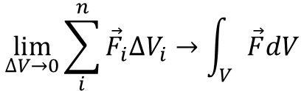
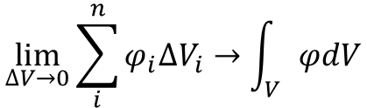
CALCOLO DEGLI INTEGRALI IN UN CAMPO VETTORIALE
3) INTEGRALE DI VOLUME
Su campo scalare φ o vettoriale F
$$\lim_{∆V→0}{\sum_{i}^{n}{φ_{i}∆V_{i}}}→\int_{V}{φdV}$$
$$\lim_{∆V→0}{\sum_{i}^{n}{{\vec{F}}_{i}∆V_{i}}}→\int_{V}{\vec{F}dV}$$
Ovvero tre equazioni scalari

Slide 13

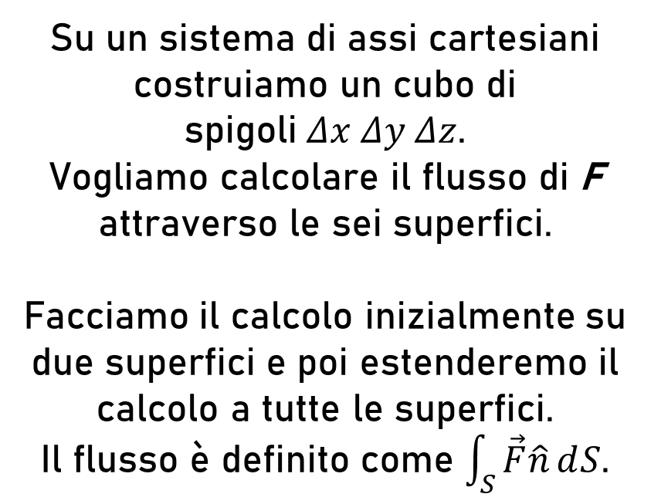



TEOREMA DELLA DIVERGENZA
z
Su un sistema di assi cartesiani costruiamo un cubo di spigoli$Δx Δy Δz$.
Vogliamo calcolare il flusso di F attraverso le sei superfici.
Facciamo il calcolo inizialmente su due superfici e poi estenderemo il calcolo a tutte le superfici.
Il flusso è definito come $\int_{S}{\vec{F}\hat{n}ⅆS}$.
2
1
(x, y+ $Δy, z$)
(x, y$, z)$
y
(x+ $Δx$,y,z)
(x+ $Δx$, y+ $Δy, z)$
x

Slide 14
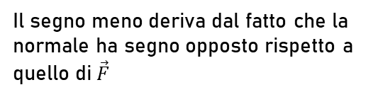
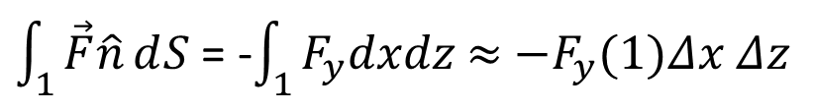
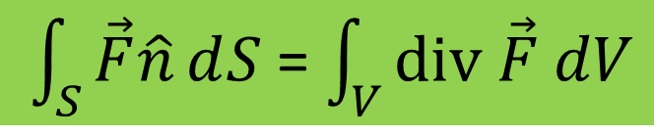
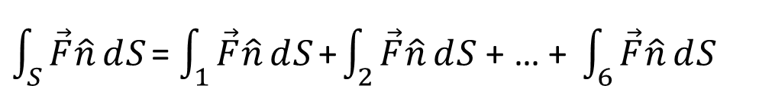
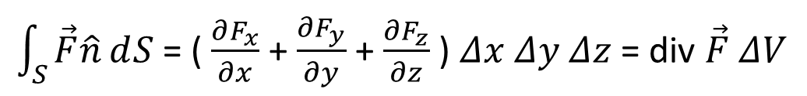
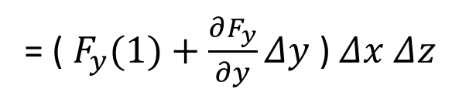
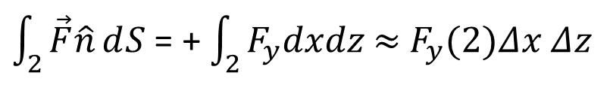

Dividiamo l’integrale in più integrali
$\int_{S}{\vec{F}\hat{n}ⅆS}$ = $\int_{1}{\vec{F}\hat{n}ⅆS}$ + $\int_{2}{\vec{F}\hat{n}ⅆS}$ + … + $\int_{6}{\vec{F}\hat{n}ⅆS}$
Ma
Allo stesso modo
$\int_{1}{\vec{F}\hat{n}ⅆS}$ = -$\int_{1}{F_{y}dxdz}$ $≈$ $−F_{y}(1)Δx Δz$
$\int_{2}{\vec{F}\hat{n}ⅆS}$ = + $\int_{2}{F_{y}dxdz}$ $≈$ $F_{y}(2)Δx Δz$
Il segno meno deriva dal fatto che la normale ha segno opposto rispetto a quello di $\vec{F}$
= ( $F_{y}(1)+\frac{∂F_{y}}{∂y}Δy$ ) $Δx Δz$
Facendo lo stesso ragionamento per tutte le superfici e sommando, alla fine si ha
$\int_{S}{\vec{F}\hat{n}ⅆS}$ = ( $\frac{∂F_{x}}{∂x}$ + $\frac{∂F_{y}}{∂y}$ + $\frac{∂F_{z}}{∂z}$ ) $Δx Δy Δz$ = div $\vec{F}$ $ΔV$
Nel caso di una regione di volume finito e di forma qualunque la relazione da usare è la seguente:
Il Flusso di un campo vettoriale attraverso una superficie chiusa è
$\int_{S}{\vec{F}\hat{n}ⅆS}$ = $\int_{V}{div \vec{F} dV}$
Con V volume contenuto dalla superficie S
$$⇒$$
Teorema della Divergenza

Slide 15
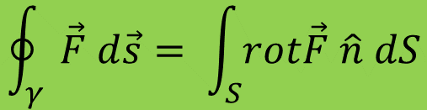


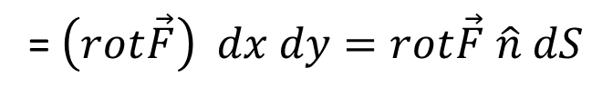




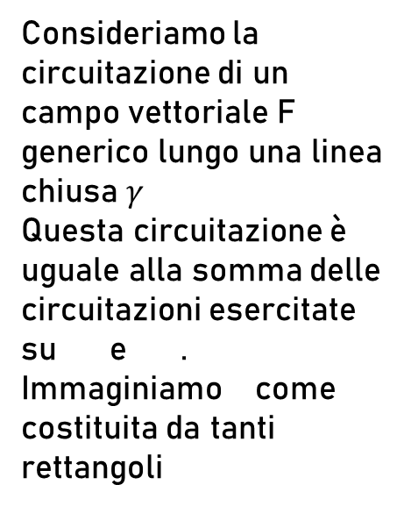


TEOREMA DI STOKES
Consideriamo la circuitazione di un campo vettoriale F generico lungo una linea chiusa $γ$
Questa circuitazione è uguale alla somma delle circuitazioni esercitate su e .
Immaginiamo come costituita da tanti rettangoli
(x, y+dy)
(x+dx, y+dy)
$$γ$$
$$γ$$
1
2
$$γ$$
$$γ$$
$$γ$$
1
2
$$γ$$
(x,y)
(x+dx, y)
La circuitazione di $\vec{F}$ è
$$F_{x}\left(1\right) dx+F_{y}\left(2\right) dy−F_{x}\left(3\right) dx− F_{y}\left(4\right) dy=\text{( }\frac{∂F_{y}}{∂x} − \frac{∂F_{x}}{∂y} ) dx dy=$$
= $\left(rot\vec{F}\right) dx dy=rot\vec{F} \hat{n} dS$
(1)
z
$$\oint_{γ }{\vec{F} d\vec{s}= \int_{S}{rot\vec{F} \hat{n} dS}}$$
S è la superficie che ha come contorno γ
$$⇒$$

Slide 16



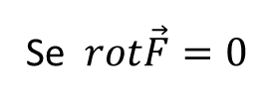

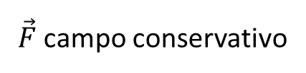


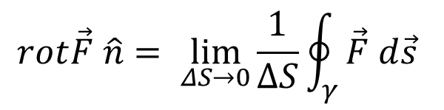

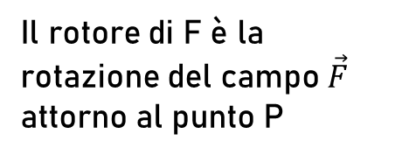


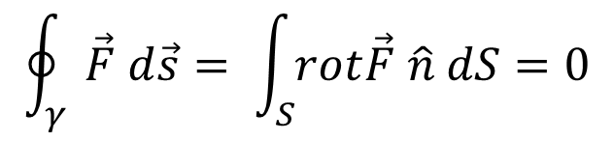




Ritorniamo sulla DEFINIZIONE DI ROTORE
Il rotore di F è la rotazione del campo $\vec{F}$ attorno al punto P
$$rot\vec{F} \hat{n}= \lim_{ΔS→0}{\frac{1}{ΔS}\oint_{γ }{\vec{F} d\vec{s}}}$$
Da
(1)
Se $rot\vec{F}=0$
$$⇒$$
Campo irrotazionale
$$⇒$$
$\vec{F}$campo conservativo
$$⇒$$
$$\vec{F}= \vec{grad }φ$$
Se S
superficie chiusa lunghezza di $γ$ 0 (vedi figura)
$$⇒$$
S
$$\oint_{γ }{\vec{F} d\vec{s}= \int_{S}{rot\vec{F} \hat{n} dS=0}}$$
$$γ$$
$$⇒$$
Restringiamo $γ$
$$\int_{V}{div \left( rot \vec{F} \right)dV}=0$$
E per il teorema della divergenza
$$γ$$
Ma V è arbitrario
$$⇒$$
$$div \left( rot \vec{F} \right)=0$$
Per qualunque superficie chiusa S
Vale anche il viceversa. Se abbiamo un campo B la cui divergenza è 0 (campo solenoidale) , si può esprimere il campo vettoriale come la rotazione di un altro campo vettoriale ovvero B=rotF
$γ$ = 0

Slide 17



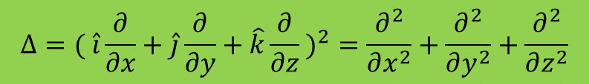






Valgono le seguenti relazioni facilmente dimostrabili
$rot\left(gradφ\right)=0$
$$div\left(rot\vec{F}\right)=0$$
1)
2)
3)
4)
5)
6)
7)
8)
$grad(φψ)=φgradψ+ψgradφ$
$$div\left(φ\vec{F}\right)=φdiv\vec{F}+\vec{F}gradφ$$
Da ricordare
$$div \left( \vec{F}∧\vec{G} \right)=\vec{G}rot\vec{F}−\vec{F}rot\vec{G}$$
$$rot\left(φ\vec{F}\right)=φrot\vec{F}+grad(φ∧\vec{F})$$
$$rot \left( \vec{F}∧\vec{G} \right)=\vec{F}div\vec{G}−\vec{G}div\vec{F}+\left(\vec{G}\vec{∇}\right)\vec{F}−(\vec{F}\vec{∇})\vec{G}$$
$$rot\left(rot\vec{F}\right)=grad \left(div\vec{F}\right)− ∇^{2}\vec{F}$$
$$grad\left(\vec{F}\vec{G}\right)=\vec{F}∧rot\vec{G}+\vec{G}∧rot\vec{F}+\left(\vec{F}\vec{∇}\right)\vec{G}+(\vec{G}\vec{∇})\vec{F}$$
$Δ=∇^{2}=\vec{∇} \vec{∇}$= laplaciano
$$Δ=( \hat{i}\frac{∂}{∂x}+\hat{j}\frac{∂}{∂y}+\hat{k}\frac{∂}{∂z} )^{2}=\frac{∂^{2}}{∂x^{2}}+\frac{∂^{2}}{∂y^{2}}+\frac{∂^{2}}{∂z^{2}}$$

Slide 18
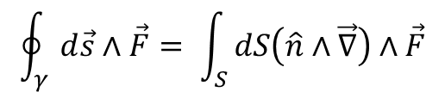
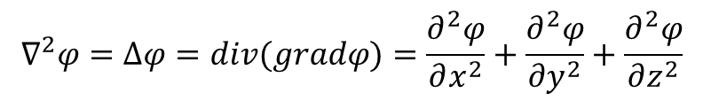
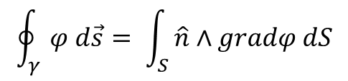
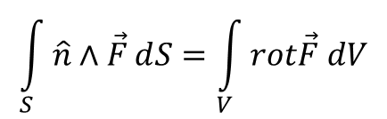
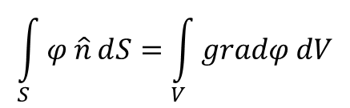
Laplaciano applicato a campi scalari e vettoriali
$$∇^{2}φ=Δφ=div(gradφ)=\frac{∂^{2}φ}{∂x^{2}}+\frac{∂^{2}φ}{∂y^{2}}+\frac{∂^{2}φ}{∂z^{2}}$$
$$∇^{2}\vec{F}=grad\left(div\vec{F}\right)−rot\left(rot\vec{F}\right)= ∇^{2}F_{x}\hat{i}+∇^{2}F_{y}\hat{j}+∇^{2}F_{z}\hat{k}$$
Infine dal Teorema della Divergenza e dalle relazioni 3), 4) e 5)
$$\int_{S}{φ \hat{n}ⅆS}=\int_{V}{gradφ dV}$$
$$\int_{S}{\hat{n}∧\vec{F}ⅆS}=\int_{V}{rot\vec{F} dV}$$
e dal teorema di Stokes
$$\oint_{γ }{φ d\vec{s}= \int_{S}{ \hat{n}∧gradφ dS}}$$
$$\oint_{γ }{d\vec{s}∧\vec{F}= \int_{S}{ dS\left(\hat{n}∧\vec{∇}\right)}∧\vec{F}}$$

